Slide 1
ADHD = Basis voor een Business Imperium
Notes:
Kan iedereen mij horen / zien?
Namen voorlezen
Hey tof dat je er bent zeg eens, waar zit jij?
Welke stad?
Notities
Ik heb een presentatie en notities.
Waarom?
Voor jullie hahaha.
Ik wil betrouwbaar zijn naar mijn beloftes.

Slide 2
Extra vragen? DM staat open, zie chat
Notes:
https://www.instagram.com/mrswolfadhd/
https://www.linkedin.com/in/tatianarombaut/

Slide 3
WETENSCHAP
+ 20 jaar ervaring
+ Eigen studie in Amerika
+ Nederland & België
Notes:
https://www.instagram.com/mrswolfadhd/
https://www.linkedin.com/in/tatianarombaut/

Slide 4
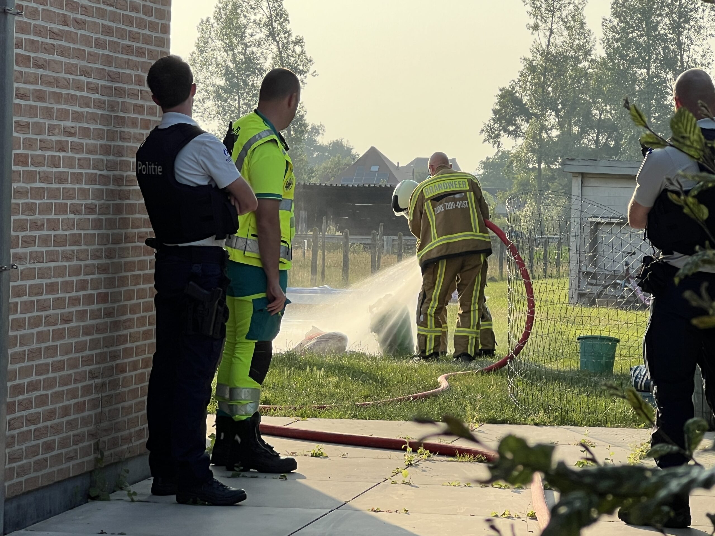
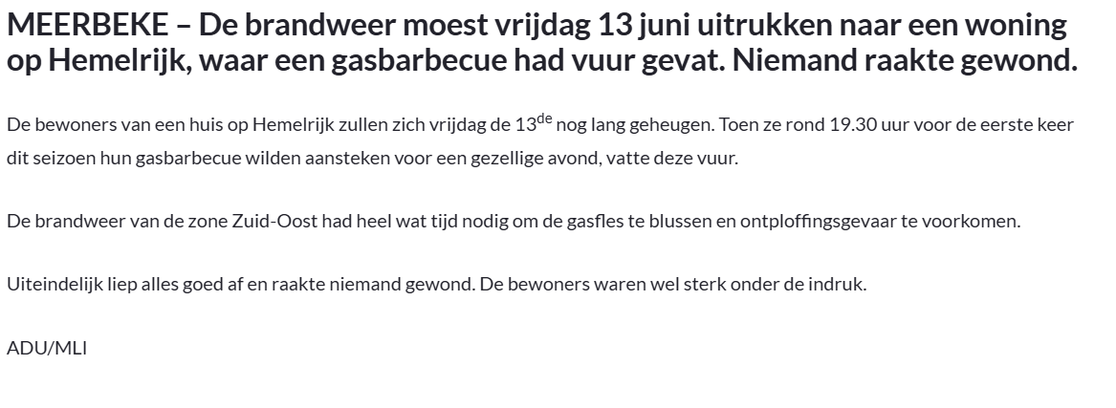
Vrijdag de 13de
Gasfles
Vlammen
ADHD MODUS AAN!!!!
Notes:
ADHD modus aan! Instructies. Kordaat. Duidelijk. (Lees brullen) “Dekens! Dekens!” "Emmers!" "Jij, blijven gieten!" "Jij, brandweer bellen." => terwijl ik aan het blussen was nog even geholpen met instructies. "Jij, op straat & brandweer opwachten." "Jij, zorg voor de honden." Geen discussie. Geen tijd voor ‘even voelen wat veilig is’. En dat is het verschil.

Slide 5
Herken jij dit ook?
Notes:
Ik voelde mij vroeger altijd anders
Snel denken
In oplossingen
Ik was ook altijd TE (aanwezig, te veel praten, te afgeleid, met andere dingen bezig, te veel praten, te druk, …)
Maar ook diegene die in het eerste jaar in de hoepel moest gaan staan met een grote bruine plakker op haar mond en de kinderen mochten van de juf kijken naar een stout kind dat haar mond niet kon houden.

Slide 6
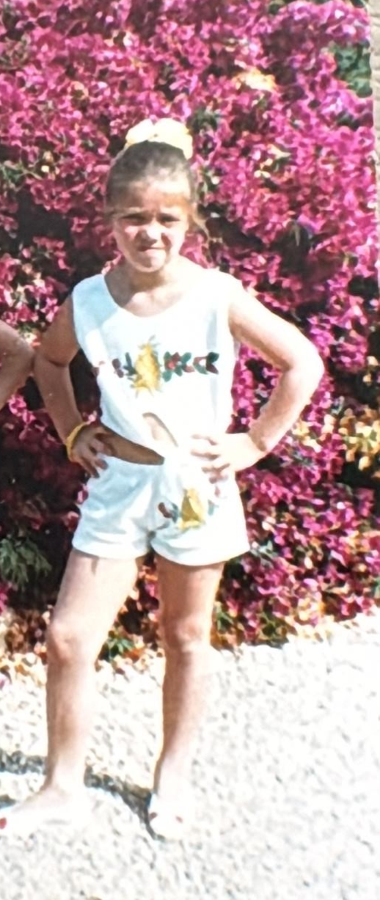
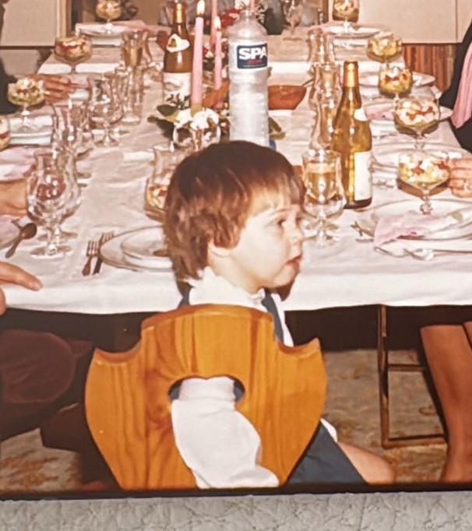
Notes:
Ik was ook dat kind dat bovenop (letterlijk) de bank stond om te mogen antwoorden.
Snel snel huiswerk afgeven om de eerste te kunnen zijn en dan zonder me hiervan bewust te zijn, andere kinderen storen.
Maar ik was ook het kind / student die het meeste geld verzamelde met de goede doelen voor school.
De taartenslag won omdat ik van deur tot deur ging verkopen.
Doordat ik tweetalig was verkocht ik ook het huiswerk Frans op school 😊
Toen al ondernemend – Dit is ondertussen mijn 3de bedrijf,

Slide 7
Waarom doe ik dit?
Notes:
Wat had ik 24 jaar geleden willen weten toen ik met dit brein begon te ondernemen
Of 20 jaar geleden voor onze kinderen
Of onze oudste zoon – eerste diagnose

Slide 8
- Echtgenoot: ADHD + ASS + HB
- Ik: ADHD + HB
- 5 kinderen met ADHD:
=> 1 ADHD + ASS + dyscalculie
=> 1 ADHD + ASS + HB + dyscalculie
=> 1 ADHD + HB + dyscalculie
=> 2 ADHD
Notes:
onze oudste zoon – eerste diagnose
20 jaar geleden enkel jongens en overgaan met de puberteit
Spoiler: it is not

Slide 9
GEZIN
TALLAND
ADHD EXPERT
MRS. WOLF
5 kinderen
Onafhankelijk Financieel Makelaar
Kredieten
Verzekeringen
Beleggingen
Ouders v. kids + ADHD
Volwassenen + ADHD
TOP Sporters
Opleiding tot ADHD Coach
Coaches, therapeuten, psychologen, …
Ondernemers + ADHD
C-suites (CEO, CFO, …)
&
Team
Podcast Host:
ADHD bij Ondernemers
Sporten:
Padel
&
Tennis
Sociaal leven
Notes:
Gezin
Business 1
Business 2
Business 3

Slide 10
Onze uitdagingen als ondernemende ADHD’er?
Notes:
Onrustig
Snel schakelen
Iedereen ziet jou heel groot, maar zelf heb je het gevoel dat je je eigen succes saboteert.
Dat klein stemmetje weet dat je iets groot hebt in jou.
Je wil explosief groeien, maar vaak onzeker of zelftwijfel, je wijt je successen aan ‘ik had geluk hoor’,
2 jaar in een bore out gezeten – heeeeel ongelukkig.
Continu afvragen wat past er nu bij mij?
Waarom is alles direct saai?
Zie je wel, ik kan nooit iets volhouden.
De moeilijkheid ervaren om al die geweldige ideeën af te werken.
Want op 80% wordt het saai
Altijd maar nieuwe kansen zien en zo links en rechts schieten
Overzicht kwijt zijn
Want wat is er nu belangrijk?
Controle verliezen
Die to do lijsten worden altijd maar langer
Nog meer chaos
‘s nachts wakker schieten of gewoon niet kunnen inslapen
Tot briljante dingen in staat zijn, maar whatsapp berichten blijven gewoon open staan en ze wegen echt door, want ze blijven in je achterhoofd zitten en je sleurt ze altijd mee.

Slide 11
Waarom is het nu zo moeilijk?
Notes:
Wij regelen altijd alles voor iedereen
People pleasers
Meestal ook de slimste van de klas – niet in punten maar ze zien alles veel sneller
Maar schaamte en schuldgevoel en frustratie is groot
De moeilijkste dingen oplossen of creatieve zaken bedenken.
Maar een whats app blijft open staan, want we weten niet waarover het gaat of wat moeten die van ons of mss moet ik dan wel een taak doen …
Schaamte en schuldgevoelens.
Zelfs onze business coach weet niet dat de acties die we zouden moeten doen, ze gewoon niet kunnen doen.

Slide 12
In oplossingen denken
Notes:
Iemand die niet alleen maar worstelt maar iemand die in oplossingen denkt.
Tuurlijk zijn er uitdagingen
Maar wij willen oplossingen
Kansen en mogelijkheden zijen
Die het leuk vindt om geld uit te geven.
10 k aan mijn business coach
Nog extra 10 k aan andere coaching
Iemand die zich het allerbeste gunt
Die makkelijk geld laat stromen
Iemand die kan vallen en weer opstaan.
Die het allergrootste spel nog groter wil spelen.

Slide 13
ADHD en ik
Notes:
10 jaar geleden onverwachte diagnose ADHD,
Ik begeleidde toen al 10 jaar mensen met adhd
ik ging aan de slag en begon informatie op te zoeken over volwassenen en ADHD
Want ik wist al redelijk veel uit ervaring. Ik begeleidde namelijk (via thuisbegeleiding) al kinderen en ouders.
Maar ik wilde meer weten. Ik wilde expert worden als coach.
Ik ging op onderzoek.
In België vond ik quasi niets.
Ja info voor mensen die kinderen begeleiden maar niets over volwassenen met ADHD.
In Nederland vond ik al wat meer. Maar peanuts in vergeleken wat ik in Amerika vond.

Slide 14
Notes:
Dus ik dacht, als er zo weinig informatie over te vinden is, dan ontwikkel ik het wel zelf.
En daarom ben ik een onderzoek in Amerika gestart.
Ik vroeg aan 1000 volwassen Amerikanen met ADHD “Waar heb jij het meeste last van”.
Met deze antwoorden ging ik aan de slag.

Slide 15
Studie
Strategie
Zelf uittesten
Piloottraject
Finetunen => Iedere dag
Notes:
Ik maakte er een studie rond, ging kijken hoe ik dit het best kon aanpakken en werkte een strategie uit.
Vervolgens ging ik het eerst zelf uittesten.
Ik netwerkte op dat moment al veel. Ik sprak hierover met andere mensen op het werkveld en die waren enthousiast en wilde dit testen.
Zo lanceerde ik mijn piloottrajecten.

Slide 16
Samenwerking
Hoge Scholen & Universiteiten
België & Nederland

Slide 17
Ik mik op GOUD
Notes:
Snappen waarom het voor mij anders moest en met wie moest ik mij omringen?
En dat was mijn grootste doorbraak en dus ook mijn goud

Slide 18
Grootste doorbraak => GOUD Accepteren ≠ Waarderen
Notes:
Eerste grote doorbraak
Ik omring mij graag met mensen die mij waarderen en niet alleen maar accepteren.
En dat is ook mijn grootste doorbraak geweest.
Omringen met ondernemers die van het leven houden, alles uit het leven willen halen wat er ook maar in zit
Kijken welke kansen er zijn en de ballen hebben om ze ook te grijpen
Kijken welke kansen er nog zijn en welke nog en welke nog.
Dat zijn mijn klanten – dat zijn de mensen waar ik mij zowel privé als business mee omring
Je wordt 5 mensen waarmee je je omringt.
Laat mij mar in mijn visioenen, ideeën en strategieen zitten. Dromen en de grote lijnen uitwerken.

Slide 19
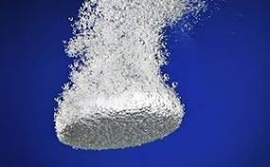
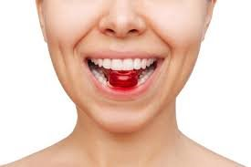
Notes:
Wie wil je zijn?
Bruistablet of zuigtablet?
Oplossing voor ieder probleem
Of probleem voor iedere oplossing – ja maar …

Slide 20
Feiten
1/3 ondernemers heeft ADHD
2/3 Top

Slide 21
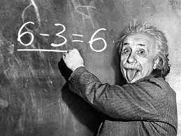
Notes:
Albert Einstein

Slide 22
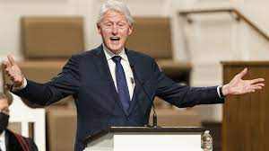
Notes:
Bill Clinton

Slide 23
Notes:
, Steve Jobs

Slide 24
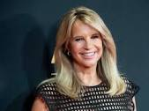
Notes:
Linda De Mol
NIET standaard!!! Geen grijze muis willen zijn!

Slide 25
Notes:
, Richard Branson (Virgin Atlantic)

Slide 26
Notes:
Jeff Bezos (Amazon Founder)

Slide 27
Notes:
, Ingvar Kamprad (IKEA oprichter)

Slide 28
Feiten
70% eerste businessintuïtie
=> binnen 24 uur uitvoeren
Notes:
Wist je dat 70% van ondernemers met ADHD hun eerste businessintuïtie binnen 24 uur uitvoert, terwijl 80% van de reguliere ondernemers dat uitstelt?”

Slide 29
BASIS voor Business Imperium
Visionair
Snelheid
Emotionele Intelligentie
Hoge impulsiviteit
Creatieve disruptie / 467 ideeën
Lef & risico’s
Grote lijnen zonder details
Notes:
Onderzoeken gevoerd bij Europeanen en japanners
Grenzen verleggen die andere niet durven overschrijden

Slide 30
BASIS voor Business Imperium
Vuur kan je niet leren
Notes:
Je bent zo geboren
Het vuur en de drang van Elon musk of Steve Jobs kan je niet leren!

Slide 31
BASIS voor Business Imperium
Top => Business Imperium:
2% tot 8%
Eerst met achterkwam – daarna PFC
Helicopterview
Notes:
Niet driven brein gaan de wereld verkennen en zien met de PFC.
Wij gaan dat met de achterkwab doen waardoor in de PFC veel meer ruimte blijft. Wat zorgt voor 467 ideeën en chaos.
Apps die op de achtergrond draaien – nieuwe info komt binnen en wordt gelinkt.
Helicopterview
Ene in freeze – wij gaan excellereren. Verhaal Fintro.

Slide 32
BASIS voor Business Imperium
=> NPY
Navy Seal
85% - opleiding voltooien
Lage kans op PTSS

Slide 33
BASIS voor Business Imperium
=> Gut Brain
Navy Seal

Slide 34
BASIS voor Business Imperium
=> Gut Brain
Navy Seal

Slide 35
Grootste doorbraak => GOUD Accepteren ≠ Waarderen
Notes:
Eerste grote doorbraak
Ik omring mij graag met mensen die mij waarderen en niet alleen maar accepteren.
En dat is ook mijn grootste doorbraak geweest.
Omringen met ondernemers die van het leven houden, alles uit het leven willen halen wat er ook maar in zit
Kijken welke kansen er zijn en de ballen hebben om ze ook te grijpen
Kijken welke kansen er nog zijn en welke nog en welke nog.
Bereid zijn om op hun bek te gaan, tegen de muur lopen.
Dat zijn mijn klanten – dat zijn de mensen waar ik mij zowel privé als business mee omring
Laat mij mar in mijn visioenen, ideeën en strategieen zitten. Dromen en de grote lijnen uitwerken.

Slide 36
Aanpassen? Weg dat harnas of hokje!
Notes:
Hoe harder jij je best doet om 'normaal' te zijn, hoe minder resultaat je haalt."
Ochtend mens / avond mens
- Brand => verschillende businessen met 1 rode lijn
- Meegroeien ideale klant – anders ongelukkig

Slide 37
Ochtend mens / avond mens
Notes:
Hoe harder jij je best doet om 'normaal' te zijn, hoe minder resultaat je haalt."
Ochtend mens / avond mens – piek op verschillende momenten!

Slide 38
Brand = verschillende businessen 1 rode draad
Notes:
- Brand => verschillende businessen met 1 rode lijn

Slide 39
Ideale klant niet leuk? Uitgegroeid
Notes:
- Meegroeien ideale klant – anders ongelukkig

Slide 40
Start with the end in mind

Slide 41
Start with the end in mind
= Weg chaos
= Weg uitstelgedrag
= Weg onzekerheid
Notes:
En waarom en waarom en waarom?

Slide 42
Cyclisch: per 6 weken of kwartaal
Notes:
Zowel voor lanceringen als voor je programma als therapeut of coach

Slide 43
(Nor)Adrenaline i.p.v. Dopamine
Notes:
Bij computer aanzetten denkt mijn brein: girl fuck off

Slide 44
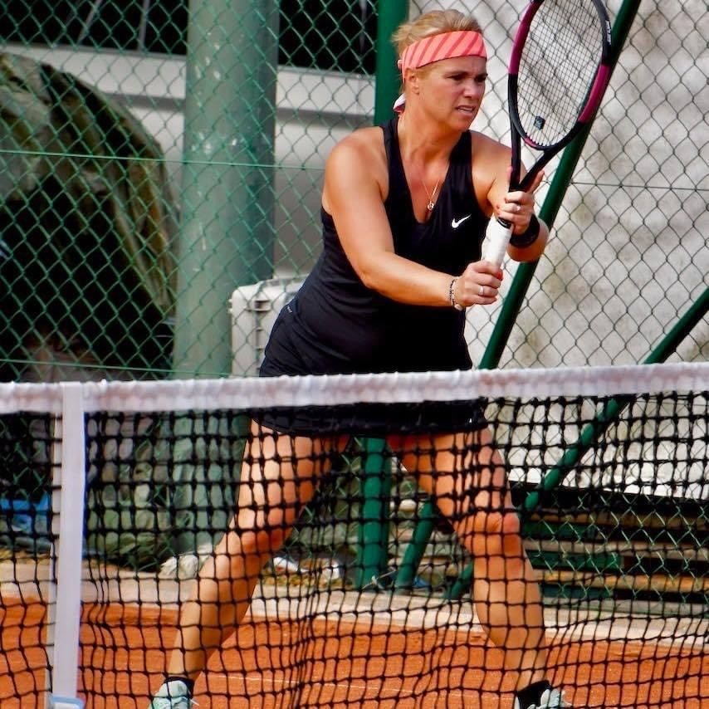
Notes:
Ons brein wordt niet automatisch geactiveerd. Dat moeten we zelf doen.
Je kan het ook activeren door spannende, vooral nieuwe dingen te doen met veel afwisseling.

Slide 45
Uitstelgedrag
SAAI -> (nor)adrenaline opzoeken
Taakverlamming -> bewijs aan je brein leveren
Overwhelm -> los de ? op

Slide 46
ADHD & A.I.
Notes:
Tech bedrijf => ik gebruik meer AI! Hoe is dit mogelijk?
AI => versnellen
Weg micromanagement
AI = planner –
Siri met voice en taken inspreken
Ideeen onder de douche
Maaarrrrrr …
Scherm delen met chat gpt!!!
Content
Strategie
Podcast inspreken
Chat gpt voor advies hell no!

Slide 47
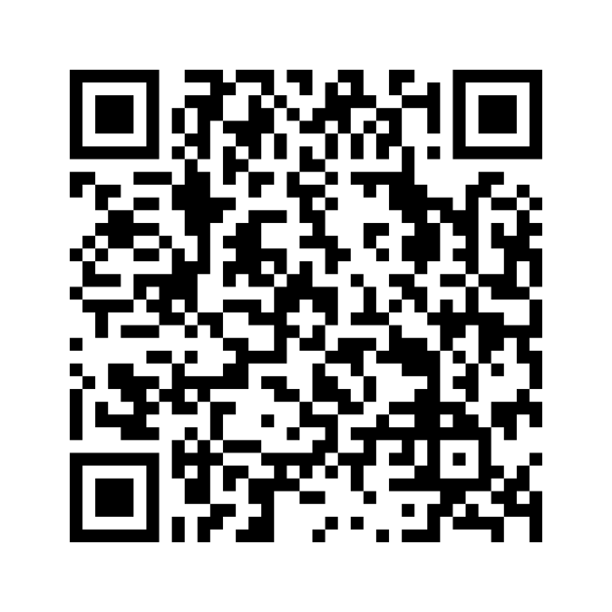
A.I. Tool
Kill jouw uitstelgedrag voor goed!
GRATIS!!
Kortingscode: NEURO
Alleen VANDAAG!!!
Link in chat
Notes:
https://mrswolf.membirds.com/checkout/gpt-uitstelgedrag-masterclass-adhd-expert

Slide 48
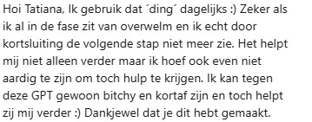
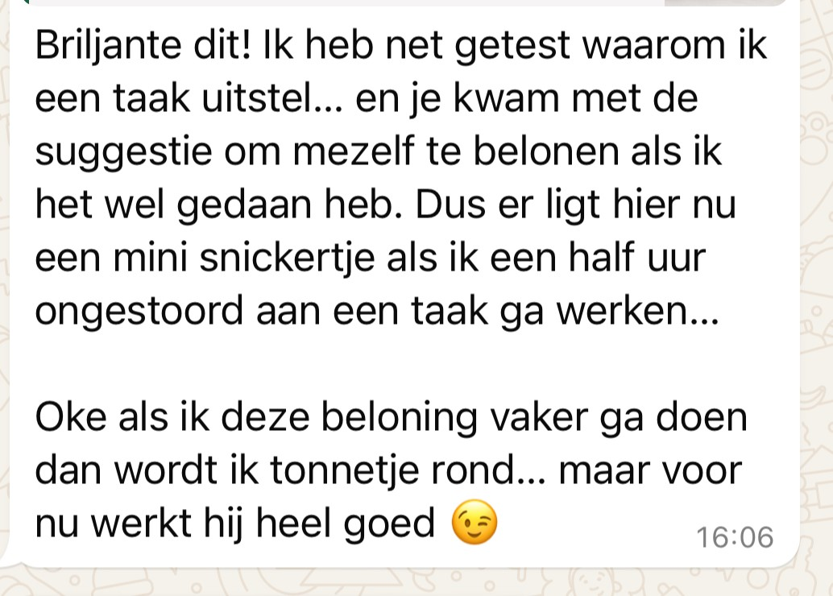
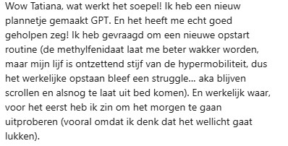
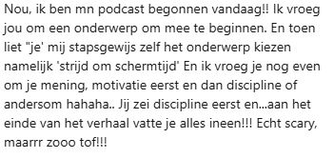

Slide 49
Jouw kind heeft ADHD?
- Slechte cijfers op school?
- Kei veel ideeën?
- Risico’s durven nemen?
- Houden van snelheid?
- Geen details?

Slide 50
Mogelijk voor iets heel groot voorbestemd!

Slide 51
Bedankt voor jullie FOCUS!

